Slide 1
ArangoDB
介绍一下特点 优势 目前做过的一些测试 和neo4j的对比
先写特点、优势
再写和neo4j orientdb 对比

Slide 2
ArangoDB 高可用原生多模型NoSQL数据库
ArangoDB支持灵活的数据模型，比如文档Document、图Graph以及键值对Key-Value存储
ArangoDB同时也是一个高性能的数据库，它使用类SQL查询或JavaScript扩展来构建高性能应用

Slide 3
ArangoDB 数据库模型
Document 文档
可以在文档中存储海量数据（文件大小默认最大值为32MB，但可以根据实际需要进行配置）。ArangoDB功能强大，应用范围广泛，可用于查询和处理诸如JOINs、辅助索引或ACID事物之类的文档。您还可以在JOIN连接上实现水平扩展

Slide 4
ArangoDB 数据库模型
key/value 键／值
每个document文档里均有唯一的键和与其对应的值（键/值对）。在document文件中存储一个值，那么ArangoDB可用作高度可扩展的键/值对存储，例如用户在电子商务平台上将商品临时存储在购物车里或物联网应用程序中的传感数据等。

Slide 5
ArangoDB 数据库模型
Graph 图
ArangoDB包含了graph图形存储的完整功能集。例如模式匹配、最短路径、完全遍历等。与当前许多主流的图形处理方法相比，ArangoDB可以快速执行图形查询。以下具体介绍如何实现这一改进：
当使用ArangoDB存储graph图时，一种特殊类型的文档将会被创建用来表示其边和顶点。这些文档包含指向所连接文档的_to和_from属性（地址属性），因此在查询过程中，可以通过关联上述属性创建和使用边缘索引，实现图的高性能处理和查询
ArangoDB数据库的独特之处在于如下两个方面：其一是这些边和顶点都包含复杂数据（嵌套属性），其二是所有的graph函数均被深入集成至我们的查询语言AQL中。这两个特征使得ArangoDB在性能上与其他数据库一较高低。此外，ArangoDB还支持对graph图搭建数据库集群。

Slide 6
ArangoDB存储引擎
ArangoDB目前有两种不同的存储引擎
基于内存映射文件（名为“mmfiles”）的传统存储引擎
基于RocksDB的新存储引擎（名为“rocksdb”）

Slide 7
ArangoDB存储引擎
内存映射文件（ mmfiles ）
“mmfiles”引擎通常非常适合内存存储型的数据集。 它的索引只在内存中建立，所以在重新启动后首次访问集合时，需要从磁盘数据重建索引。 这需要更长的启动时间，但是大多数索引操作都是以内存速度执行的。

Slide 8
ArangoDB存储引擎
RocksDB
“rocksdb”引擎解决了数据集规模超过内存容量的问题。 引擎将在内存中保留一组预加载数据，并会从磁盘加载额外的大量数据。 引擎也会将所有的索引持久化在磁盘中，因此在重新启动后不需要重建索引。 这使引擎的启动非常快。

Slide 9
ArangoDB分布式迭代图计算引擎
分布式图计算引擎使您能够直接在存储到arangodb中的图上进行在线图分析。 从而获得对数据的分析结果，而无需使用外部图计算系统。 包含的算法包括Page Rank ， Single-Source Shortest Path ， Connected Components ， Hyperlink-Induced Topic Search ， Vertex Centrality ， Label Propagation 。
ArangoDB内部的图计算系统基于： : Pregel: A System for Large-Scale Graph Processing – Malewicz et al. (Google) 2010。

Slide 10
ArangoDB 的独特优势
多模型数据库能够适用于许多不同的用例。因此它能够最小化后台部件。这样有助于降低总拥有成本，增加灵活性，并整合整体技术堆栈需求。

Slide 11
ArangoDB 的独特优势
简化性能扩展
应用程序都是一步步逐渐成熟。使用ArangoDB可以使架构中的不同组件便可以进行独立扩展。ArangoDB支持垂直和水平扩展来满足您不断增加的需求。如果您对性能的需求降低，您也可以优化后台系统，这样还可以节省硬件消耗和运营成本。

Slide 12
ArangoDB 的独特优势
强大的数据一致性
如果在您的应用程序内没有更高级别的事务处理功能，那么它就不能支持在不同数据库系统之间的事务处理功能。因此，保持不同模型之间的高度一致性是非常困难的。用单一后台来管理不同的数据模型，您可以轻松实现ACID。ArangoDB已经可以确保单实例下的高度一致性和集群模式下的原子性。 ArangoDB的 3.x版本也将会为集群模式提供高度的一致性（MVCC）。

Slide 13
ArangoDB 的独特优势
容错性
与其他组件一起构建一个容错系统是一项具有挑战性的任务。在集群模式下尤为困难。对上述系统的搭建和维护需要包含不同技术和技术栈深厚的专业知识。将原本设计为独立运行的多项子系统合并到一起更是会增加工程和运营成本。然而在一个如ArangoDB这样的的可扩展多模型数据库里这些问题都不会出现。这也是ArangoDB 为什么能够使得先进的拥有不同数据模型的模块化架构得以正常运行，并且也可以应用到集群模式下的原因。

Slide 14
ArangoDB 的独特优势
降低总体成本
使用不同的数据库技术会增加很多关于硬件，软件，以及与系统运营相关的成本开支。每个数据库技术都需要持续的维护，补丁，错误修复和由供应商提供的其它修改。每个新的更新都必须由专门的团队进行测试，其与当前系统整体是否兼容。使用多模型数据库可以有效地减少这些成本开支

Slide 15
ArangoDB 的独特优势
事务处理
对多台机器提供事务处理保障是非常具有挑战性的，而且几乎所有的NoSQL数据库都不提供这些保障。而ArangoDB原生多模型数据库则会要求事务处理始终确保数据都存储在数据库中。ArangoDB已经可以确保单实例下的高度一致性和集群模式下的原子性。ArangoDB的3.x版本也将会为集群模式提供事务 (MVCC)。

Slide 16
ArangoDB VS Neo4j
ArangoDB提供与Neo4j相同的功能，具有更强的性能，以及其他附加功能：
多模型： Neo4j是一个单一模型的图形数据库。 它不支持任何其他数据模型。 如果应用程序需要一个文档或键/值存储，将不得不使用第二个数据库技术来支持它。
作为多模型数据库，ArangoDB不仅可以使用一个数据库来处理所有事情，还可以对存储在不同模型中的数据执行临时查询。

Slide 17
ArangoDB VS Neo4j
容量：
Neo4j是单个服务器，而不是分布式系统。因此，Neo4不能将一个图分割到多台服务器上，也不能处理大图数据。
ArangoDB集群模式支持对一张大图分割并存储在多台服务器上，可以存储大图数据，并支持并行图计算

Slide 18
ArangoDB VS Neo4j
可扩展性
使用现有的以数据为中心的微服务或在ArangoDB内的专用JavaScript框架中运行自己的应用程序，为复杂图形遍历提供API调用。

Slide 19
ArangoDB VS Neo4j
性能
在ArangoDB中，使用同一个的集合进行图形和文档查询，而不会出现性能损失。 ArangoDB相比Neo4j表现出更好的性能

Slide 20
ArangoDB VS Neo4j
一万节点图遍历
ArangoDB在存储节点时候所消耗的性能在做图计算时候带来了巨大的性能优势，便利和最短路径都因此受益，便利时间：Neo4J>ArangoDB
Neo4J节点存在大量关系其运行时间消耗大，关系越多耗时越久，不适合大关系的图。
Neo4J和ArangoDB是图遍历中性能较好的两种，Neo4J依赖于CPU的计算力去遍历图，ArangoDB则依赖内存

Slide 21
ArangoDB VS Neo4j
随机两节点最短路径
在查找两节点最短路径时候，所消耗时间：Neo4J>ArangoDB
在做最短路径时候，neo4j会消耗磁盘空间

Slide 22
ArangoDB VS Neo4j
综合分析
Neo4J、ArangoDB在插入数据时候都会默认的建立索引，性能的差距有部分就是因为自身索引的选择导致的，各自理念不同；
Neo4J：index-free adjacency，擅长遍历图，以及计算不存在大量关系的节点的图,遍历快但是计算随机两个节点最短路径性能不佳, Neo4j没法存储巨大的一张关系图 ，因为不支持分片
ArangoDB:对于V和E文档都建立了索引,保证了内部自身查找文档数据的快速,可通过内存提速，CPU占用率低,支持分片，可以存储大图，适合对大图进行图计算

Slide 23
ArangoDB VS PostgreSQL, MongoDB, Neo4j, OrientDB
测试所用的数据集是一个社交网络快照，由斯坦福大学的SNAP提供，其中包含160多万个顶点（代表个人资料）和3000多万条边（代表朋友关系）。他们用顶点数据做文档数据库测试，用顶点和边的综合数据做图数据库测试。测试场景如下：
单次读：单文档（个人资料）读取（10万次）；
单次写：单文档写入（10万次）；
聚合：计算社交网络的年龄分布，即每个年龄出现多少次；
相邻顶点：为500个顶点查找直接相邻顶点以及相邻顶点的相邻顶点；
最短路径：在一个高度连通的社交图中查找19条最短路径。

Slide 24
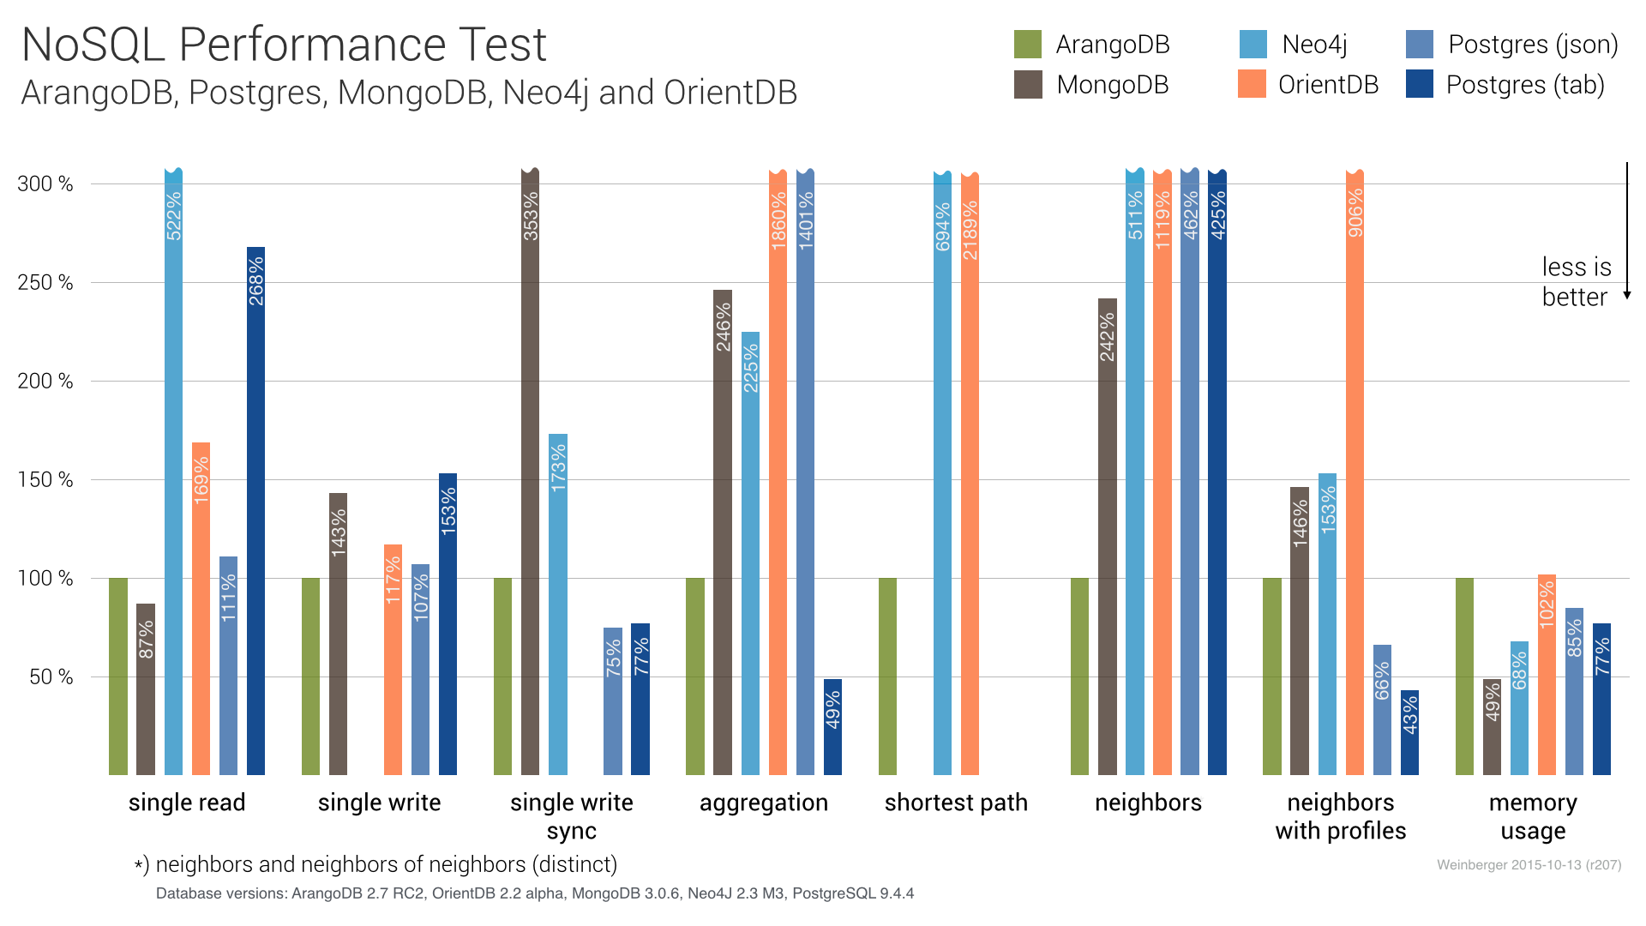
ArangoDB VS PostgreSQL, MongoDB, Neo4j, OrientDB

Slide 25
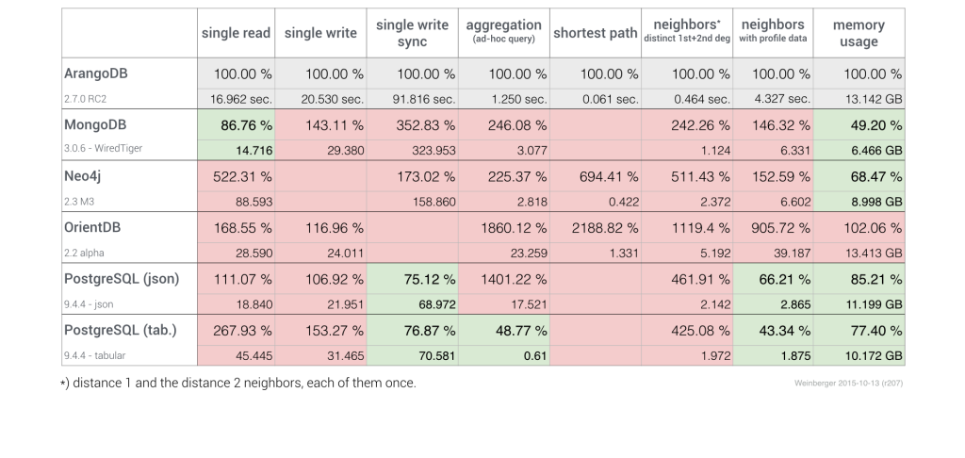
ArangoDB VS PostgreSQL, MongoDB, Neo4j, OrientDB

Slide 26
ArangoDB VS PostgreSQL, MongoDB, Neo4j, OrientDB
测试结果以ArangoDB的吞吐量指标为基准，百分比越小表明吞吐量越高，相反，百分比越高表明吞吐量越低：
测试结果可以看出ArangoDB的聚合和查找相邻顶点效率更高，Neo4j并没有在查找相邻顶点的测试中胜出
测试结果表明，相对于Neo4j， OrientDB，ArangoDB可以在遍历、读写、聚合、最短路径、相邻查询方面胜出

Slide 27
ArangoDB单机模式初步测试结果
测试环境
曙光服务器，30核CPU，120G内存，主要测试BFS与pagerank两个算法，数据集为twitter有向粉丝图公开数据集
Arangodb存储引擎分为两种，Memory mapped file和RocksDB，其中mmfile基于内存，优点是并发的读操作效率较高，缺点是每次数据load到内存中时要重新建立索引，同时读写时会有死锁问题出现。RocksDB的优点是索引持久化到硬盘，并且读写分离，互不影响，缺点是相比内存查询效率低一些，使用SSD作为数据持久化介质可能效果会有所改观。

Slide 28
ArangoDB单机模式初步测试结果
ROCKSDB存储引擎
导入大图后内存占用10G左右，实际持久化数据硬盘占用18G。
BFS算法和pagerank算法一次迭代使用时间均在20分钟以上，未能跑出具体结果。
结论，虽然读写分离，索引持久化这些特性优点明显，查询效率低也是一个致命弱点，选择该存储方式需要一块I/O速度高的硬盘。

Slide 29
ArangoDB单机模式初步测试结果
MMFILE存储引擎
导入大图后内存占用64G左右，实际持久化数据磁盘占用22G，下图为实际内存占用
使用AQL的bfs遍历选项，分别遍历深度选择9、10、40，发现时间收敛于700s左右，得到BFS算法遍历整张图的深度在10左右，BFS时间开销，测试时最快694s
使用arangodb中集成的pregel框架运行Pagerank算法迭代一次时间开销380.776s，其中阈值设置为0.000001
使用arangodb中集成的pregel框架运行Pagerank算法迭代十次时间开销668.12s，其中阈值设置为0.000001

